Slide 1
档案管理业务调研报告
张维轩 陈昱冰 王李宇
于松民 闫小鲁 郝鹏宇
姜皓天翔

Slide 2
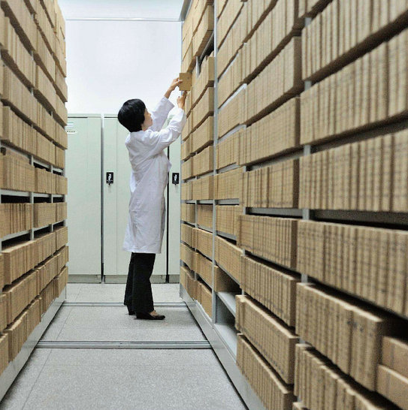
背景
在科研过程中，需要处理大量的实验数据和文献资料，并且这些数据和文献资料需要长期保存和管理。
因此需要一个高效的档案管理系统来管理这些数据和文献资料，以确保数据的安全性、可靠性和易访问性。

Slide 3
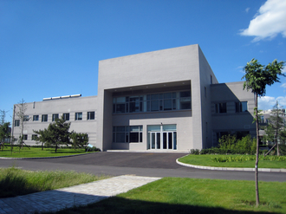
背景
中国科学院遗传与发育生物学研究所动物实验中心

Slide 4
目录
01
业务的静态结构
03
非业务调研
02
业务的动态结构
04
特别期许

Slide 5
业务的静态结构
目标组织结构——王李宇
部门职责分析——郝鹏宇
岗位职责分析——于松民
原始资料分析——闫小鲁
单击此处添加标题

Slide 6
1.1
目标组织结构

Slide 7
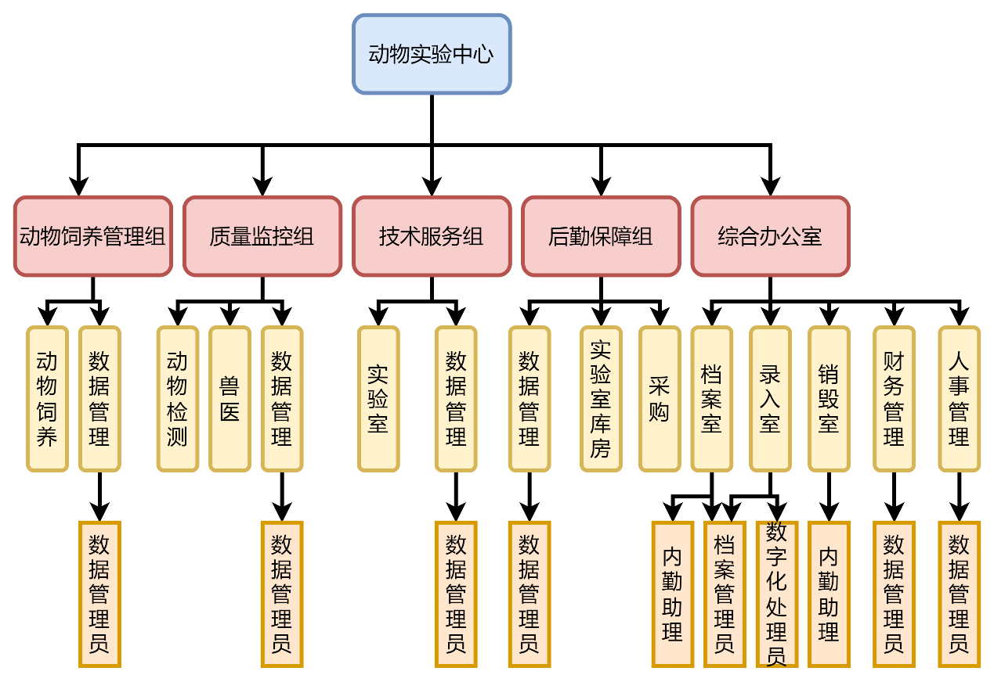
目标组织结构
中科院遗传与发育研究所实验动物中心
与部门内部的相关性更强，不涉及大规模的档案处理业务
重点

Slide 8
1.2
部门职责分析

Slide 9
部门职责分析

Slide 10
部门职责分析

Slide 11
部门职责分析

Slide 12
部门职责分析

Slide 13
部门职责分析

Slide 14
1.3
岗位职责分析

Slide 15
岗位职责分析

Slide 16
岗位职责分析

Slide 17
岗位职责分析

Slide 18
岗位职责分析

Slide 19
岗位职责分析

Slide 20
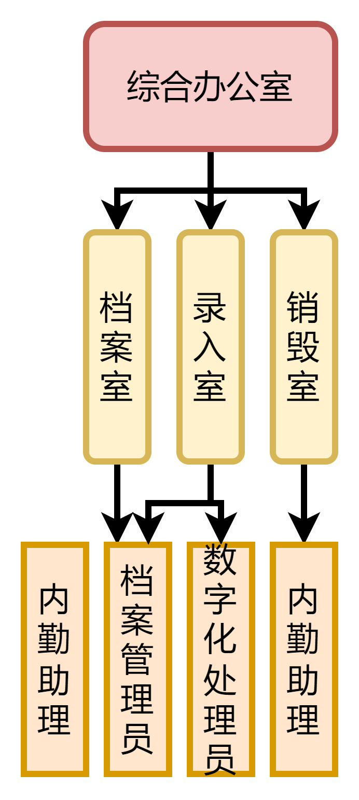
岗位职责分析

Slide 21
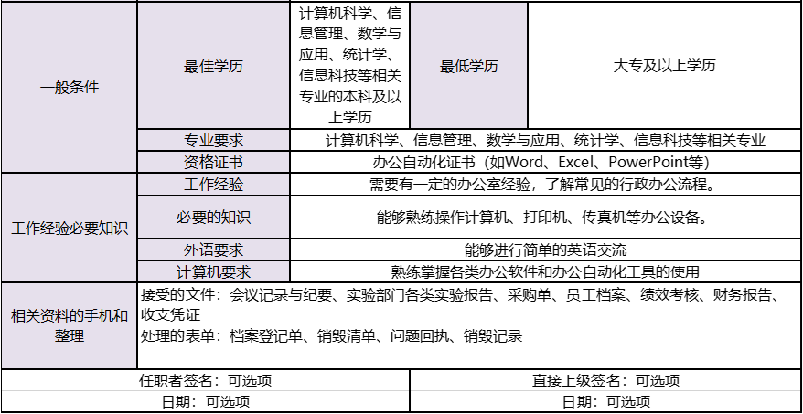
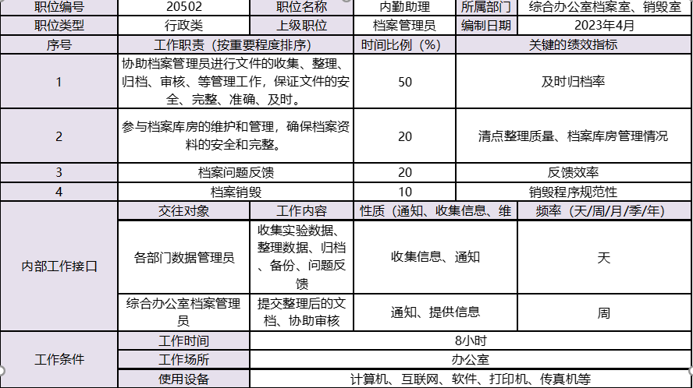
岗位职责分析

Slide 22
岗位职责分析

Slide 23
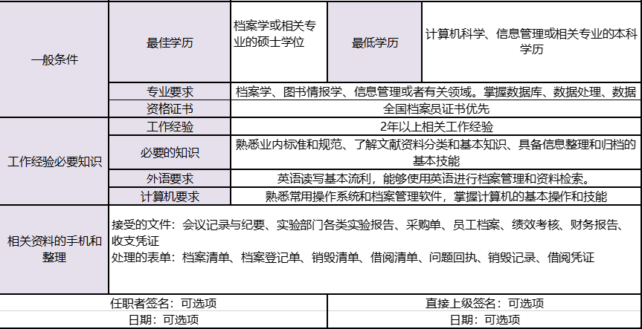
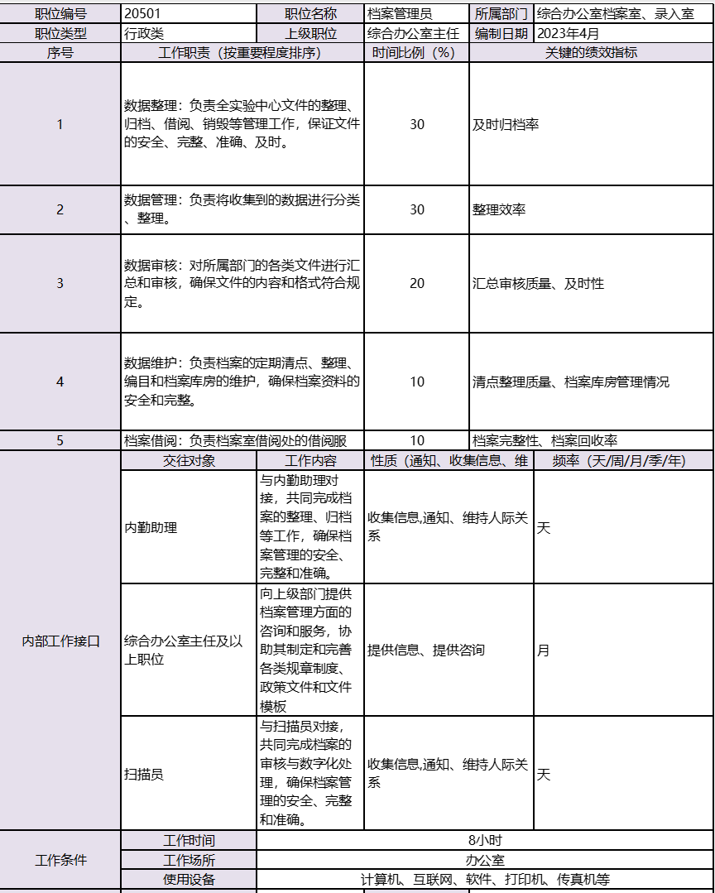
岗位职责分析

Slide 24
1.4
原始材料分析

Slide 25
原始资料整理
其余部门递交的文件
01
无论是格式化的表格还是图片等文件都仅仅作为文件保存，不作为档案管理业务的工作依据，所以不对此进行描述。
不需要整理的文件
02
仅供部门间通知使用，不作为表格记入档案，不是可以格式化的表格文件。包括：借阅凭证，问题件回执，销毁清单
需要整理的格式文件
03
包括：档案登记表，档案清单，借阅清单，销毁记录，录入工作汇总表

Slide 26
原始资料整理
档案登记表
用于记录档案从提交到归档的过程，保证档案不会在档案处理过程中出现意外

Slide 27
原始资料整理
档案清单
汇总档案室中所收藏的档案，辅助档案管理员对档案室的档案进行管理

Slide 28
原始资料整理
录入工作汇总表
记录档案数字化处理的工作进展和情况

Slide 29
原始资料整理
借阅清单
记录档案被借出的情况，对档案的安全管理和使用提供有力的支持

Slide 30
原始资料整理
销毁记录
记录档案的销毁情况，方便档案管理员及时了解档案的去向用于备案、统计等用途

Slide 31
业务的动态结构
单击此处添加标题
业务动态结构——陈昱冰
运动节点描述——张维轩

Slide 32
2.1
一层业务流程

Slide 33
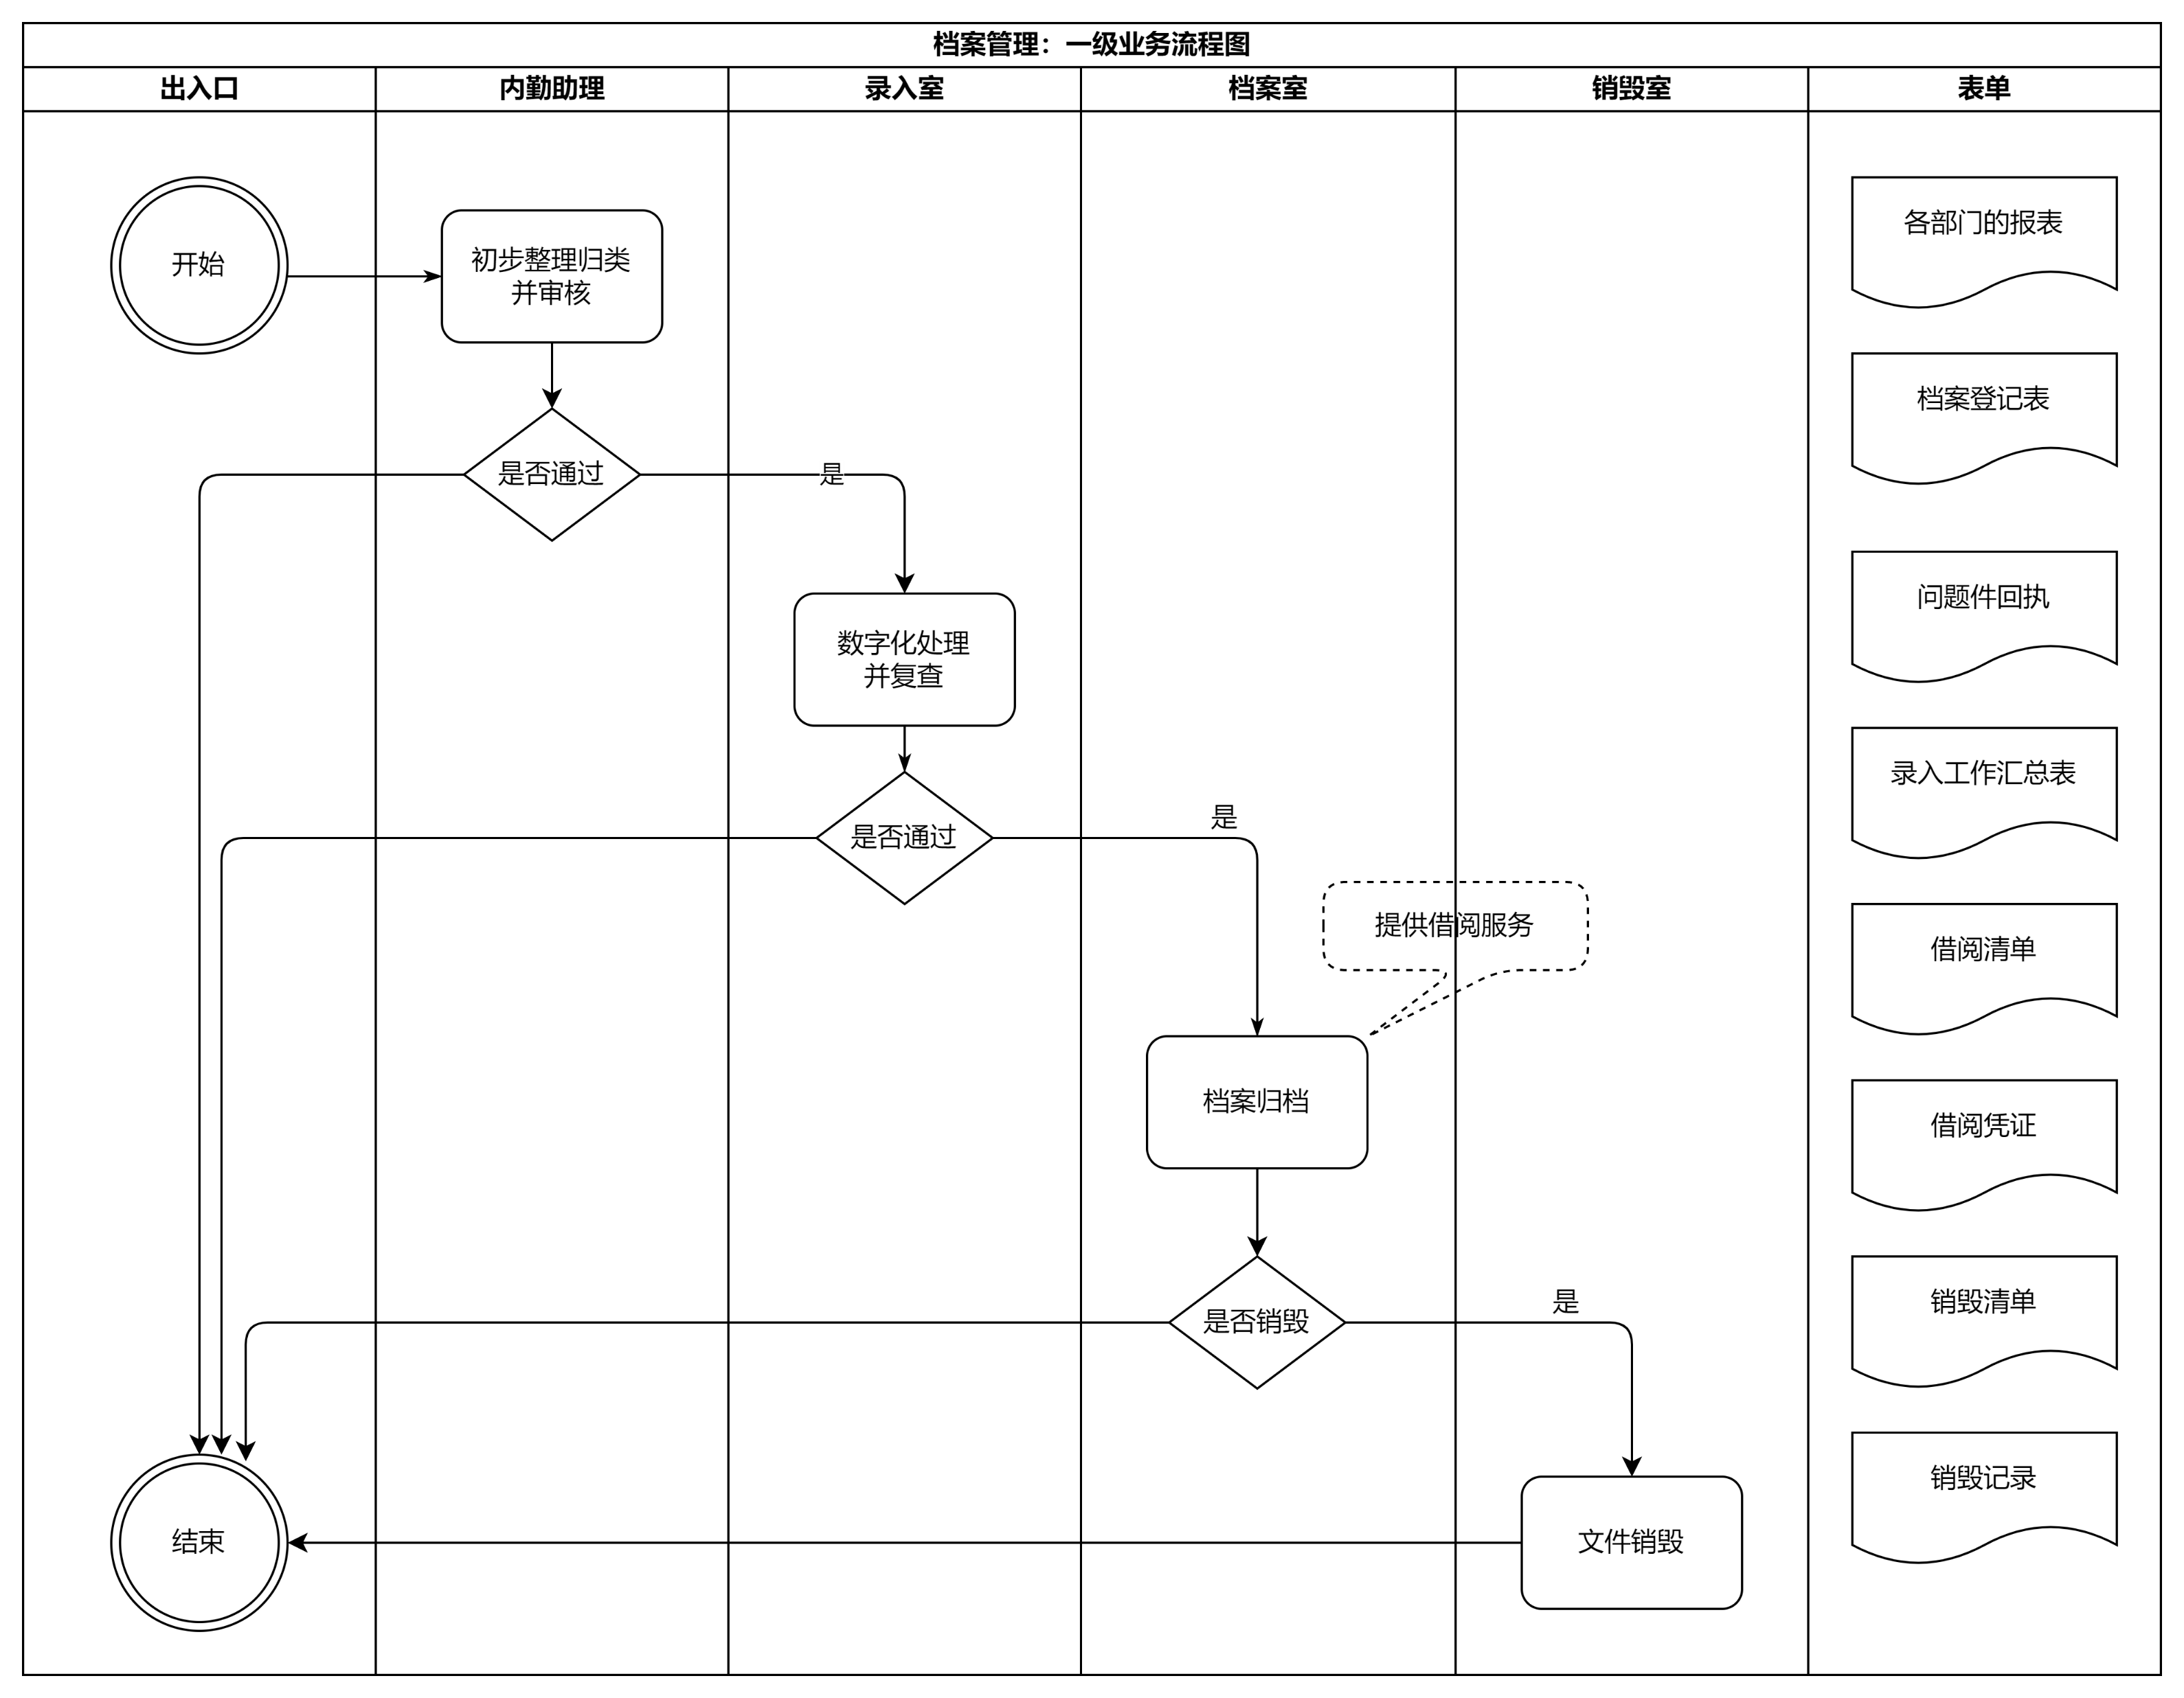
一层业务流程图

Slide 34
一层业务运动节点

Slide 35
一层业务运动节点

Slide 36
一层业务运动节点

Slide 37
一层业务运动节点

Slide 38
2.2
二层业务流程

Slide 39
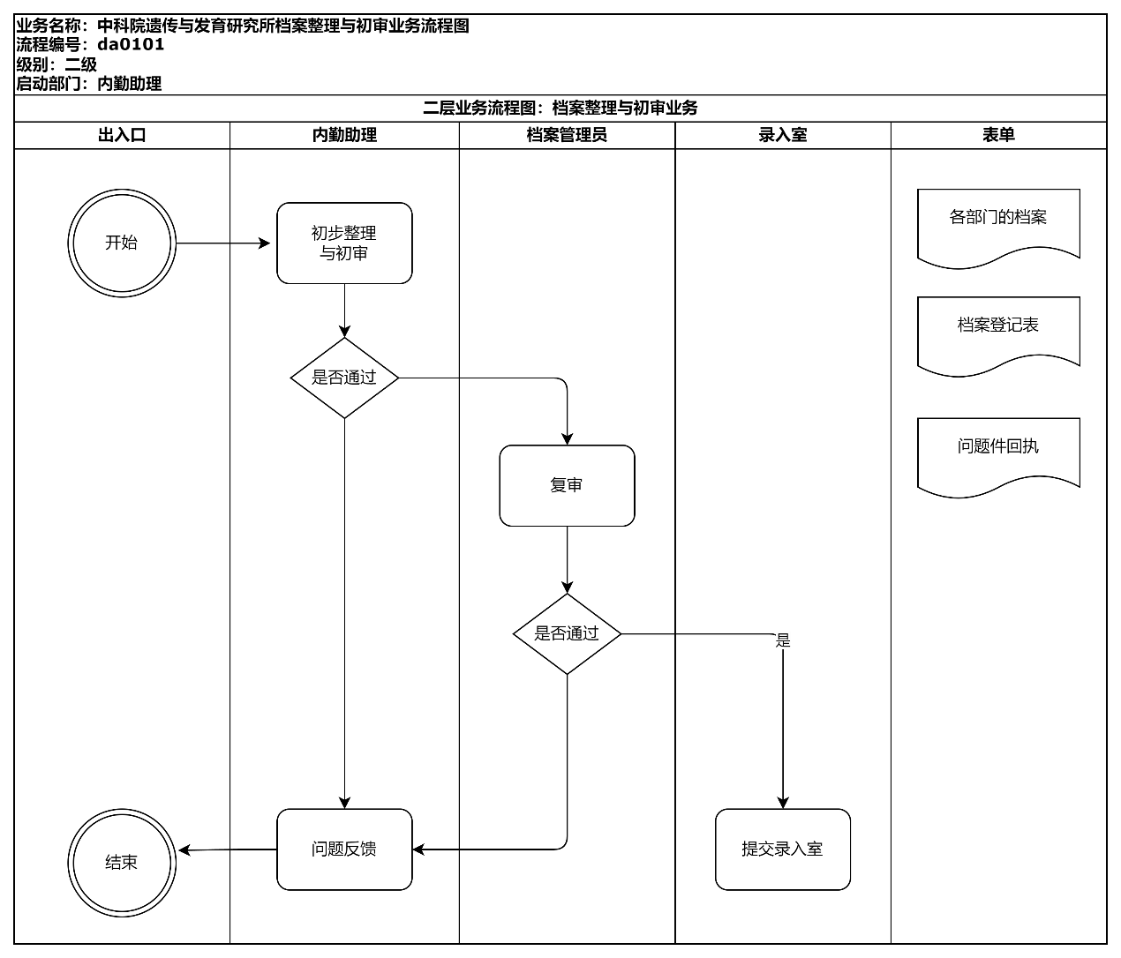
二层业务流程图——整理与初审

Slide 40
二层业务流程图——整理与初审

Slide 41
二层业务流程图——整理与初审

Slide 42
二层业务流程图——整理与初审

Slide 43
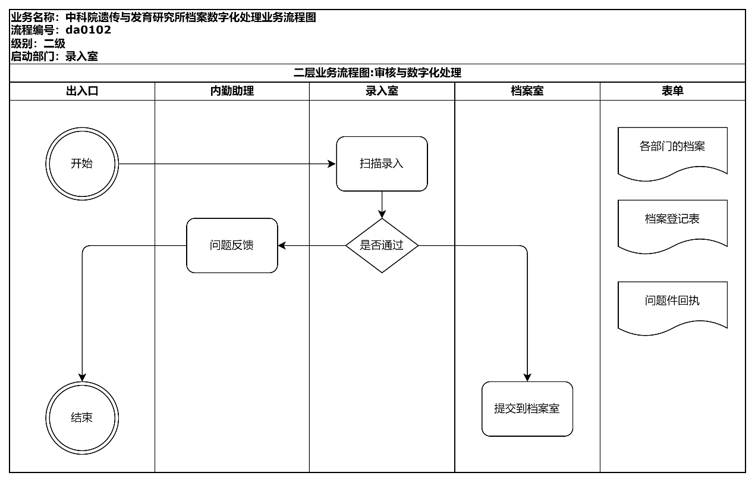
二层业务流程图——数字化处理

Slide 44
二层业务流程图——数字化处理

Slide 45
二层业务流程图——数字化处理

Slide 46
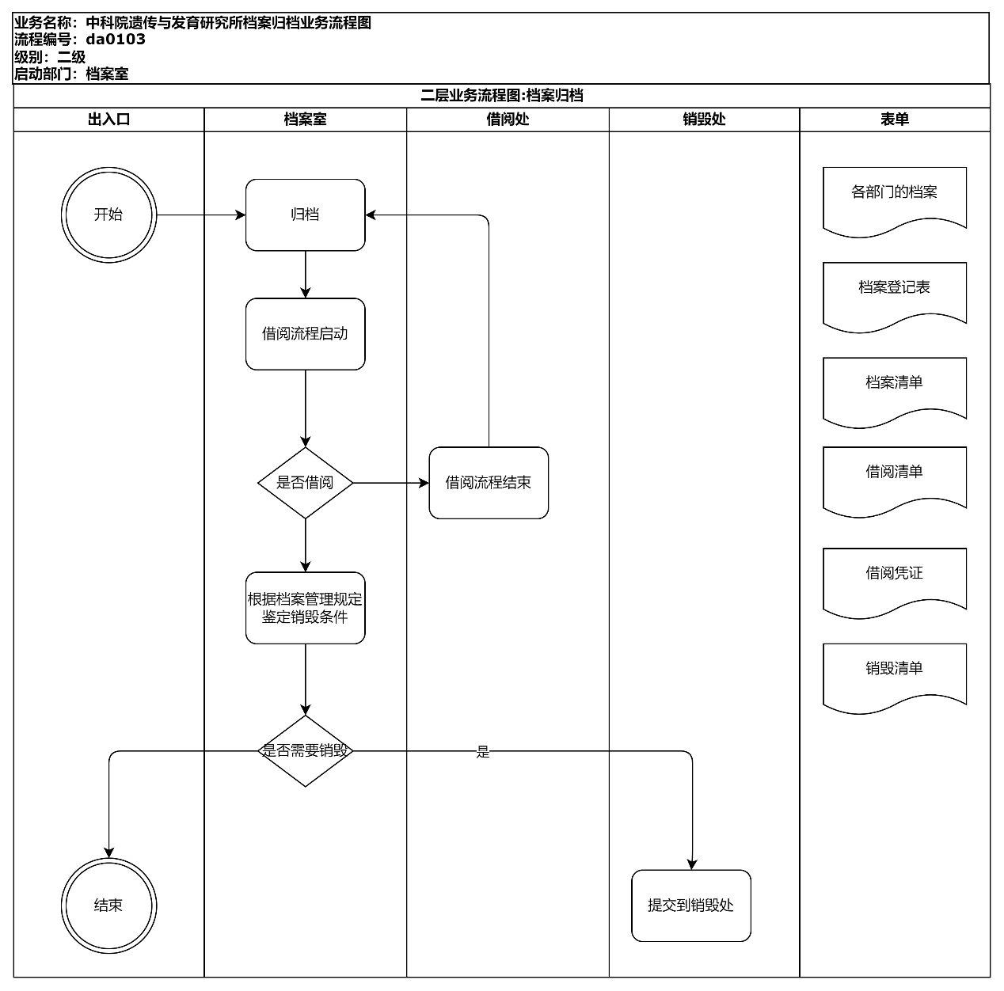
二层业务流程图——档案归档

Slide 47
二层业务流程图——档案归档

Slide 48
二层业务流程图——档案归档

Slide 49
二层业务流程图——档案归档

Slide 50
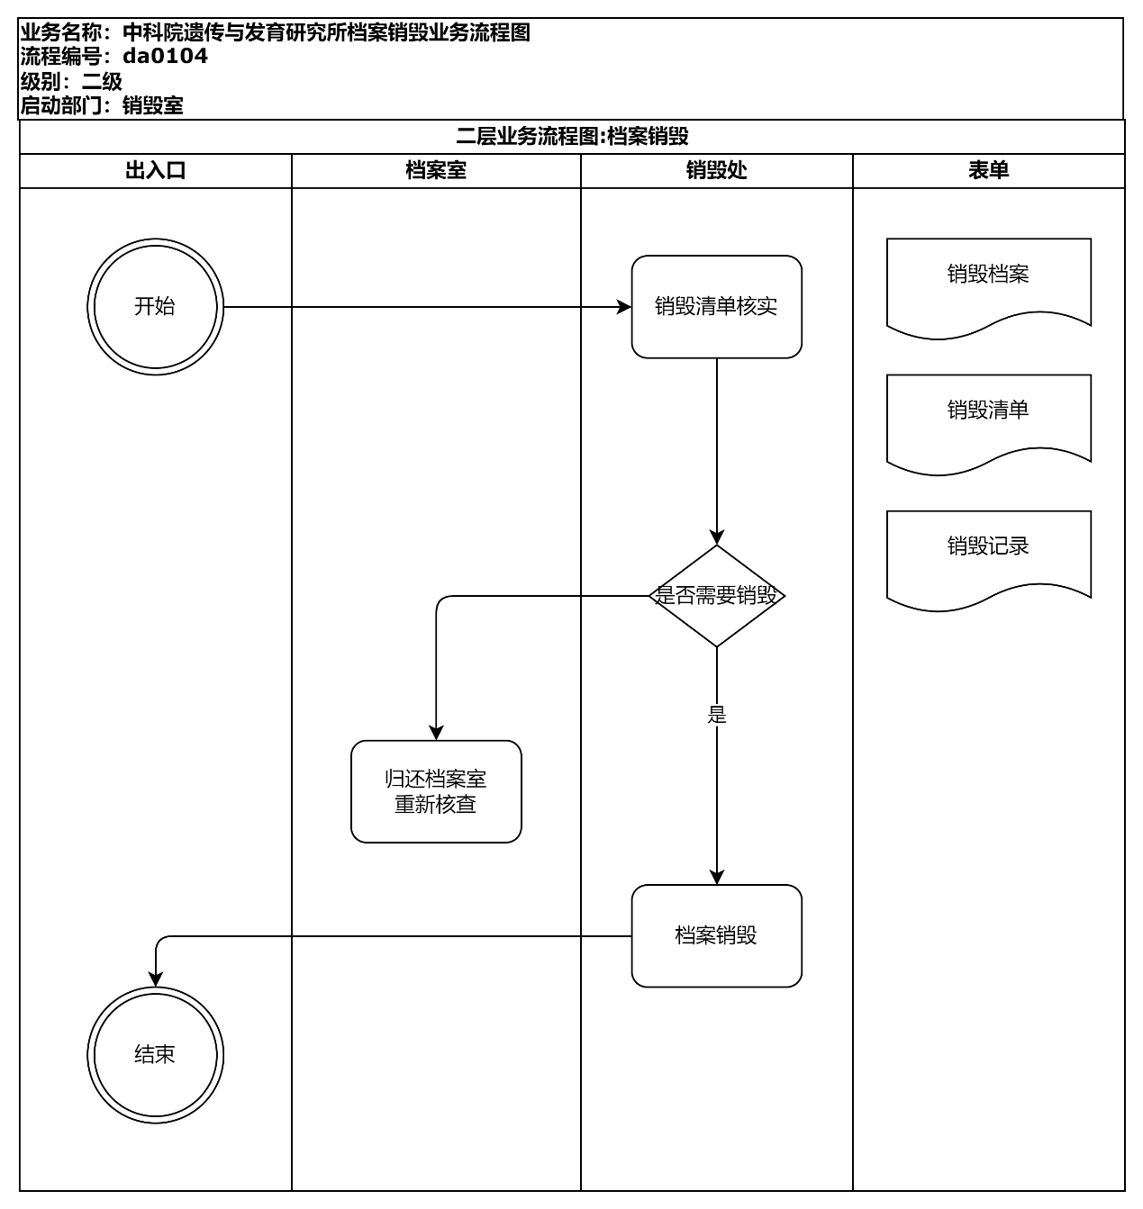
二层业务流程图——档案销毁

Slide 51
二层业务流程图——档案销毁

Slide 52
二层业务流程图——档案销毁

Slide 53
二层业务流程图——档案销毁

Slide 54
非业务调研
单击此处添加标题
非业务调研——姜皓天翔

Slide 55
非业务调研
部门变动性调研
岗位职责变化性分析
相对稳定。因此可以考虑选择较大的粒度，提高软件的可维护性和用户的灵活性，同时减少开发和测试的时间和成本。
每个工作岗位人员岗位职责变化不大。
地域性调研
业务流程变化性调研
文档变化性分析
档案管理系统的使用者地域分布状况应该是在综合办公室的档案室、录入室、销毁室等部门内部运行。同时有面向其他部门的外部接口。
由于实验中心的研究方向和科研项目经常变化，因此文档的变化频率也较高。要求数据结构的灵活性要高一些。
业务流程的顺序变化基本按照本调研报告描述执行。

Slide 56
特别期许
单击此处添加标题
特别期许——于松民

Slide 57
特别期许
规范性
可追溯性
设定统一的分类规范和命名规则，以增强档案管理的规范化程度，同时减少工作难度、提高工作效率
需要对实验报告、财务报告等档案进行记录，并保证这些记录能够被准确追溯，以便进行审计和监管。
保密性
便捷性
有一些敏感信息需要保护，比如实验数据、动物信息等，需要确保档案管理系统具有一定的安全性，保证这些信息不会被未经授权的人员获取。
档案管理工作便捷，能够方便地进行查阅、借阅和归还，同时避免繁琐的手续和流程。能够及时响应研究人员或其他相关方的需求，保证研究工作的顺利进行。

Slide 58
谢谢！

